Slide 1





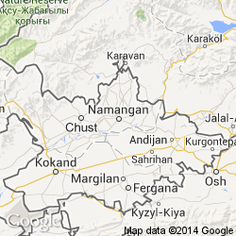
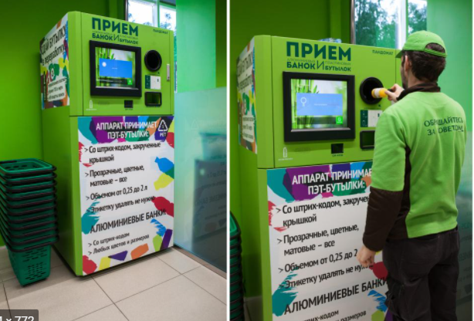
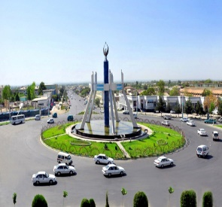
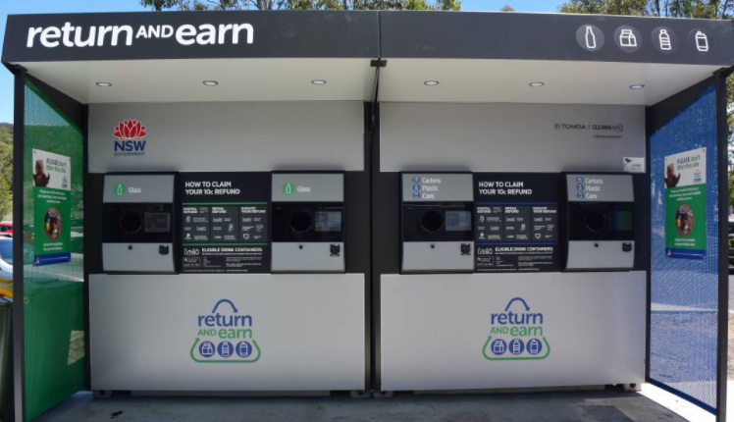

“Return and earn чиқиндиларни йиғиш”
Лойиҳанинг иқтисодий кўрсаткичлари
Лойиҳа манзили
Лойиҳа тавсифи
Лойиҳанинг харажатлар тақсимоти
Наманган вилояти
Чиқинди йиғиш
Лойиханинг ишлаб
чиқариш қуввати
йилига – 1862 т
Ўз-ўзини қоплаш (PP)
Бино қуриш
5 йил
0,0 млн.
сўм
Ички даромадлилик даражаси(IRR)
Бошқа харажатлар
Соф жорий қиймат (NPV)
Ускуналар
2,3 МЛРД
сўм
17,5%
4,5 млрд.
сўм
650 млн.
сўм
Инвестиция қайтими (ROI)
21%
Ўз маблағи
Ишчи ўрин сони
5,2
МЛРД.СЎМ
Лойиҳа қиймати
6 нафар
5,2
МЛРД.СЎМ
Банк кредити
Ишга тушиш вақти
0,0
МЛН.СЎМ
2021-2022

